Slide 1
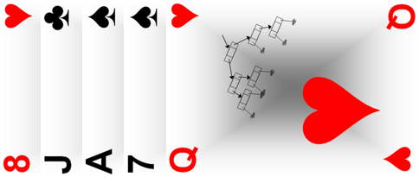
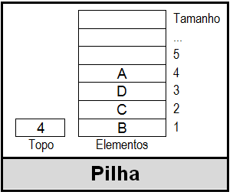
Estruturas de Dados com Jogos
Capítulo 2
Pilhas - Alocação Sequencial e Estática

Slide 2
Seus Objetivos neste Capítulo
Entender o que é e para que serve uma estrutura do tipo Pilha;
Entender o significado de Alocação Sequencial e Alocação Estática de Memória, no contexto do armazenamento temporário de conjuntos de elementos;
Desenvolver habilidade para implementar uma estrutura do tipo Pilha, como um Tipo Abstrato de Dados - TAD, com Alocação Sequencial e Estática de Memória;
Desenvolver habilidade para manipular Pilhas através dos Operadores definidos para o TAD Pilha;
Iniciar o desenvolvimento do seu primeiro jogo.

Slide 3
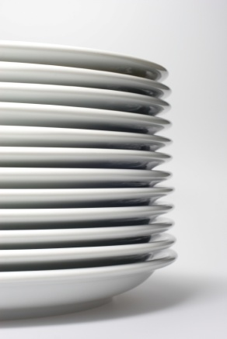
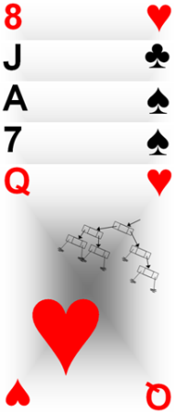
O Que É uma Pilha?
Pilha de Pratos | Pilha de Cartas
iStochPhoto

Slide 4
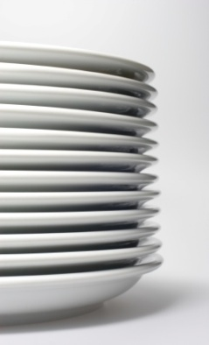
Definição de Pilha
Definição: Pilha
Pilha é uma estrutura para armazenar um conjunto de elementos, que funciona da seguinte forma:
Novos elementos entram no conjunto sempre no topo da Pilha;
O único elemento que pode ser retirado da Pilha em um dado momento, é o elemento do topo.
Do Inglês: Stack, L.I.F.O.
Uma Pilha (em Inglês: Stack) é uma estrutura que obedece o critério Last In, First Out - L.I.F.O. ➔ o último elemento que entrou no conjunto será o primeiro elemento a sair do conjunto.
iStochPhoto

Slide 5
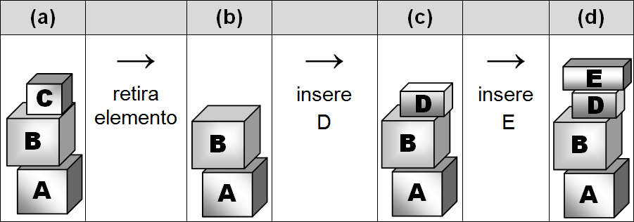
Retirando e Inserindo Elementos em uma Pilha

Slide 6
Inserindo e Retirando Cartas em uma Pilha
→
Insere Q ♥
→
Retira Carta

Slide 7
Operações de uma Pilha
Empilha (P, X, DeuCerto)
Desempilha (P, X, DeuCerto)
Vazia (P)
Cheia(P)
Cria (P)

Slide 8
Exercício 2.1 Transfere Elementos de uma Pilha para Outra
TransfereElementos (parâmetros por referência P1, P2 do tipo Pilha)
/* trasfere todos os elementos de P1 para P2 */

Slide 9
Exercício 2.1 Transfere Elementos de uma Pilha para Outra
TransfereElementos (parâmetros por referência P1, P2 do tipo Pilha) {
/* trasfere todos os elementos de P1 para P2 */
Variável ElementoDaPilha do tipo Inteiro;
Variável DeuCerto do tipo Boolean;
Enquanto (Vazia(P1) == Falso) Faça { // enquanto P1 não for vazia
Desempilha(P1, ElementoDaPilha, DeuCerto); // desempilha de P1
Empilha(P2, ElementoDaPilha, DeuCerto); } // empilha em P2
}

Slide 10
Exercícios
Exercício 2.2 Mais Elementos?
Boolean MaisElementos (parâmetros por referência P1, P2 do tipo Pilha);
Exercício 2.3 Algum Elemento Igual a X?
Boolean AlgumElementoIgualaX (parâmetro por referência P do tipo Pilha, parâmetro X do tipo inteiro);
Exercício 2.4 As Pilhas São Iguais?
Boolean Iguais (parâmetros por referência P1, P2 do tipo Pilha);

Slide 11
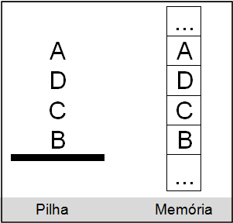
Alocação Sequencial
Definição: Alocação Sequencial de Memória para um Conjunto de Elementos
Os elementos ficam, necessariamente, em posições de memória adjacentes, ou ainda, "em sequência".

Slide 12
Definição: Alocação Estática de Memória para um Conjunto de Elementos
O espaço de memória para todos os elementos que poderão fazer parte do conjunto é dimensionado previamente;
Esse espaço de memória permanecerá reservado durante toda a execução do programa, mesmo que não estiver sendo efetivamente utilizado.

Slide 13
Pilha com Alocação Sequencial e Estática de Memória

Slide 14
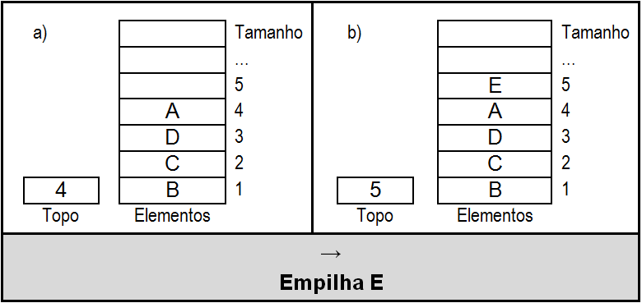
Exercício 2.5 Operação Empilha
→

Slide 15
Exercício 2.5 Operação Empilha
Empilha (parâmetro por referência P do tipo Pilha, parâmetro X do tipo Char, parâmetro por referência DeuCerto do tipo Boolean) {
/* Empilha o elemento X, passado como parâmetro, na Pilha P também passada como parâmetro. O parâmetro DeuCerto deve indicar se a operação foi bem sucedida ou não.*/
Se (Cheia(P) == Verdadeiro) // se a Pilha P estiver cheia...
Então DeuCerto = Falso // ... não podemos empilhar
Senão { P.Topo = P.Topo + 1; // incrementa o Topo da Pilha P
P.Elementos[ P.Topo ] = X; // armazena o valor de X no Topo da Pilha
DeuCerto = Verdadeiro; } // a operação deu certo
}

Slide 16
Exercícios
Exercício 2.6 Operação Desempilha
Desempilha(parâmetro por referência P do tipo Pilha, parâmetro por referência X do tipo Char, parâmetro por referência DeuCerto do tipo Boolean);
Exercício 2.7 Operação Cria
Cria (parâmetro por referência P do tipo Pilha);
Exercício 2.8 Operação Vazia
Boolean Vazia (parâmetro por referência P do tipo Pilha);
Exercício 2.9 Operação Cheia
Boolean Cheia (parâmetro por referência P do tipo Pilha);

Slide 17
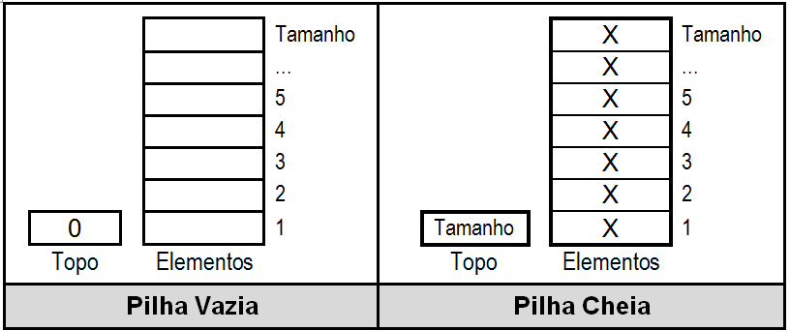

Slide 18
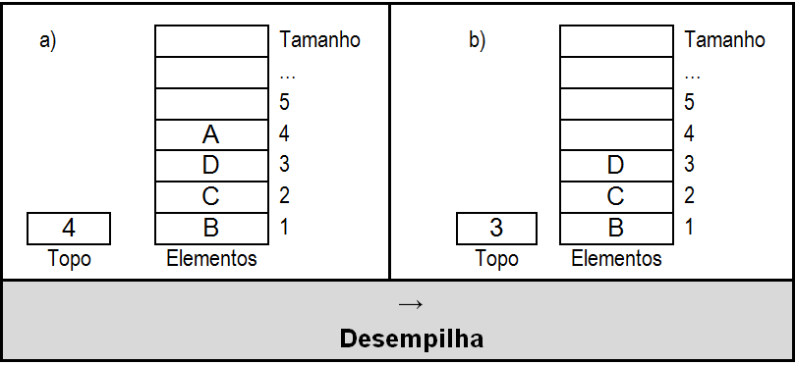

Slide 19
Abrir a TV ou Não Abrir a TV?
Exercício 2.10 Duas Estratégias para Elemento do Topo
Char ElementoDoTopo (parâmetro por referência P do tipo Pilha, parâmetro por referência DeuCerto do tipo Boolean) {
/* Retorna o valor do elemento do Topo da Pilha P, caso a Pilha não estiver vazia. Caso a Pilha estiver vazia, DeuCerto retorna Falso. */

Slide 20
Char ElementoDoTopo (parâmetro por referência P do tipo Pilha, parâmetro por referência DeuCerto do tipo Boolean) {
/* Retorna o valor do elemento do Topo da Pilha P, caso a Pilha não estiver vazia. Caso a Pilha estiver vazia, DeuCerto retorna Falso. */
Variável X do tipo Char; /* X armazenará o valor do elemento do Topo */
/* primeira solução: abre a TV com uma chave de fenda para aumentar o volume */
Se (Vazia (P)==Verdadeiro)
Então DeuCerto = Falso
Senão { X = P.Elementos[ P.Topo ]; /* pega o valor do elemento do Topo */
DeuCerto = Verdadeiro;
Retorne X; };
/* segunda solução: aumenta o volume pelo botão de volume */
Se (Vazia (P)==Verdadeiro)
Então DeuCerto = Falso
Senão { Desempilha ( P, X, DeuCerto); /* pega o valor do elemento do Topo */
Empilha ( P, X, DeuCerto);
DeuCerto = Verdadeiro;
Retorne X; }
}

Slide 21
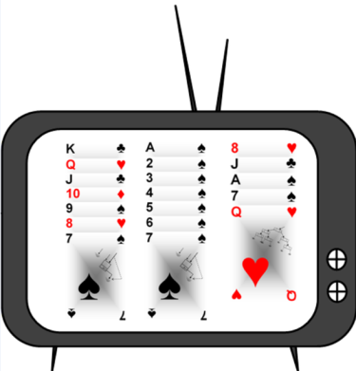
Operações Primitivas e Não Primitivas
Operações Primitivas de um Tipo Abstrato de Dados são aquelas que só podem ser implementadas através de uma solução dependente da estrutura de armazenamento.
Operações Não Primitivas de um Tipo Abstrato de Dados são aquelas que podem ser implementadas através de chamadas a Operações Primitivas, possibilitando uma implementação independente da estrutura de armazenamento.

Slide 22
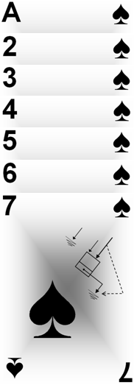
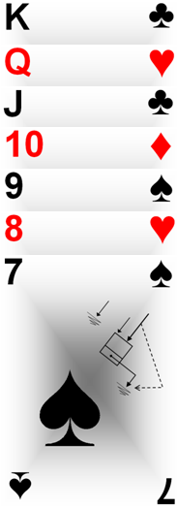
Projeto FreeCell: Pilha Burra ou Pilha Inteligente?

Slide 23
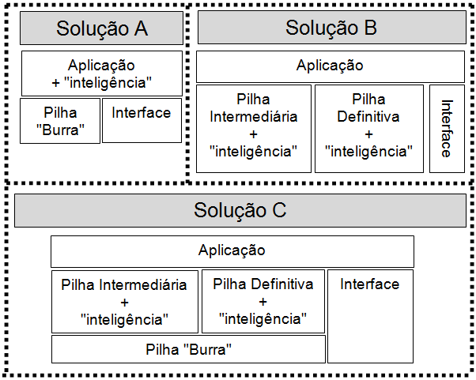

Slide 24
Diretrizes de Projeto
Para manipular as Pilhas de Cartas, projete e utilize um TAD Pilha (seja uma Pilha Burra, seja uma Pilha Inteligente);
A Aplicação em si e o TAD Pilha devem estar em unidades de software independentes, e em arquivos separados;
A Aplicação (e outros módulos) deve(m) manipular o TAD Pilha exclusivamente através dos seus Operadores Primitivos - Empilha, Desempilha, Vazia, Cria e Cheia;
Inclua no código do TAD Pilha exclusivamente ações pertinentes ao armazenamento e recuperação das informações sobre as Pilhas de Cartas.

Slide 25
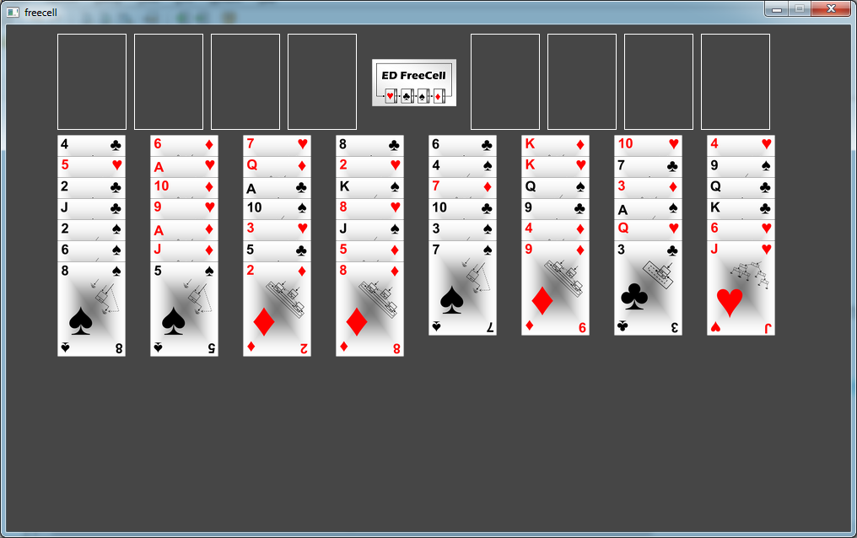
Avanço de Projeto
Exercício 2.11 Arquitetura de Software
Exercício 2.12 Implementar uma Pilha Burra
Exercício 2.13 Pilha Burra como uma Classe
Exercício 2.14 Carta do Baralho
Exercício 2.15 Pilha Intermediária Inteligente
Exercício 2.16 Pilha Definitiva Inteligente
Exercício 2.17 Definir Regras, Escolher Nome
Exercício 2.18 Iniciar o Projeto da Interface

Slide 26
Comece a Desenvolver Seu FreeCell Agora!
Faça um jogo legal! Faça um jogo que tenha a sua cara! Faça seu jogo ficar atrativo; distribua para os amigos; disponibilize publicamente; faça seu jogo bombar! Aprender a programar pode ser divertido!
Estruturas de Dados com Jogos
Aprender a programar pode ser divertido!

